Slide 1
基于Unity3D游戏引擎的船舰模拟对战游戏
指导老师：聂烜
项目组成员：张弛，张涵，李德昌，赵昊，马鹏举
答辩人：张弛

Slide 2

01
项目团队
02
指导教师
03
选题背景
04
研究目的
05
研究内容
目录
06
进度安排
contents
07
经费预算
08
预期成果

Slide 3
1
项 目 团 队

Slide 4


项目成员
 | 姓名 | 学号 | 所在院系 /专业 | 联系电话 | E-mail | 主要分工
主持人 | 张弛 | 2018303054 | 软件学院/ | 18146537406 | 1074993963@qq.com | 设计
成 员 | 张涵 | 2018303048 | 软件学院/ | 18146537406 | 2360853562@qq.com | 建模
 | 李德昌 | 2018303197 | 软件学院/ | 18966730230 | 743078294@qq.com | 开发
 | 赵昊 | 2018303195 | 软件学院/ | 13663837337 | 906664174@qq.com | 测试
 | 马鹏举 | 2018303055 | 软件学院/ | 15339170039 | 981771583@qq.com | 服务器搭建

Slide 5
2
指 导 教 师

Slide 6
指导教师
聂烜，男，1976年生，副教授，博士，硕士生导师。2001年获西北工业大学模式识别与智能系统硕士学位，2005年获西北工业大学计算机应用技术专业博士学位。2006年留校任教。从事软件工程和计算机应用技术领域研究，研究方向包括人工智能、计算机视觉、先进软件设计与实现、图形图像技术、机器学习、虚拟现实等。
2003年在微软亚洲研究院图形组从事图形图像方面的访问研究，2006-2009年与西工大无人机特种技术国家重点实验室进行飞行仿真的科研协作，2010年赴香港理工大学任访问学者，2011年新加坡国立大学访问学者。2013.1-2014.1赴美国常春藤高校的密歇根大学任访问学者，2016和2018分别赴悉尼科技大学，纽约大学进行合作研究。被省科技厅授予为陕西省中小企业首席工程师，担任 IEEE Internet of Things Journal 审稿人，担任省公安厅信息委专家，担任贵州飞机公司某重点实验外部专家，担任教育部学位与研究生教育发展中心软件工程硕士论文评审专家，IEEE IOT期刊稿件评阅人。

Slide 7
3
选 题 背 景

Slide 8
选题背景
01
市面上现有的海战主题游戏无法满足玩家的需求
02
团队本身有着对于此类游戏的兴趣
03
作为对于unity实践应用的一项自我突破
04
游戏行业是会持续蓬勃发展的一个领域

Slide 9
4
研 究 目 的

Slide 10
研究目的
我们团队成员们在自学unity相关内容之后，产生了想要一起开发一款海战题材游戏的想法。 开发一款游戏，对于几个软件学院的在读学生来说，不只是对于自己学习能力的一次验证，更是完成自己心中对于游戏的向往。从小第一次接触到游戏这个新鲜事物时，便在心里埋下了一颗种子，对于游戏的喜爱与好奇。这可能就是00后赶上电脑行业发展迅速，很早接触到游戏带来的影响。在玩游戏之余，每每了解到一款优秀的游戏从需求阶段到最终发布，其中经历的种种艰辛与其背后有趣的故事，都让我们获益匪浅，也最终都变成了推动我们共同开发这个项目的最好动力。 团队进行此次大创的目的是为了完成这款海战游戏的开发，测试，以及投入使用，在此过程中可以培养每个人的创新性思维以及团队意识。在开发游戏的过程中获取新的知识，并且加以实践运用于项目，不断提升自己的专业技能与拓展专业知识，为将来走向社会，工作打好铺垫。

Slide 11
5
研 究 内 容

Slide 12




研究内容
1
移动逻辑：
通过键盘控制战舰移动，尽量仿真，移动时赋予战舰加速度而不是直接改变速度。
2
炮台瞄准逻辑：
炮台应为有角度限制，仰角有上限，横向转动角度有区间限制，转动速度有速度限制
3
炮台攻击逻辑：
开火时，炮台仰角不合逻辑时则不可发射。每次开火有冷却时间，不能连续。发射出去的鱼雷有存活时间限制。

Slide 13






研究内容
4
战舰技能：
每个技能有固定冷却时间，冷却时间未到则不会发动 。
5
游戏剧情：
解决背景，交互，地图等问题 。
6
武器：
设定多种武器，每种战舰有一种或多种武器。
7
战舰撞击：
当战舰产生碰撞时，针对不同的碰撞物体，产生不同的效果

Slide 14
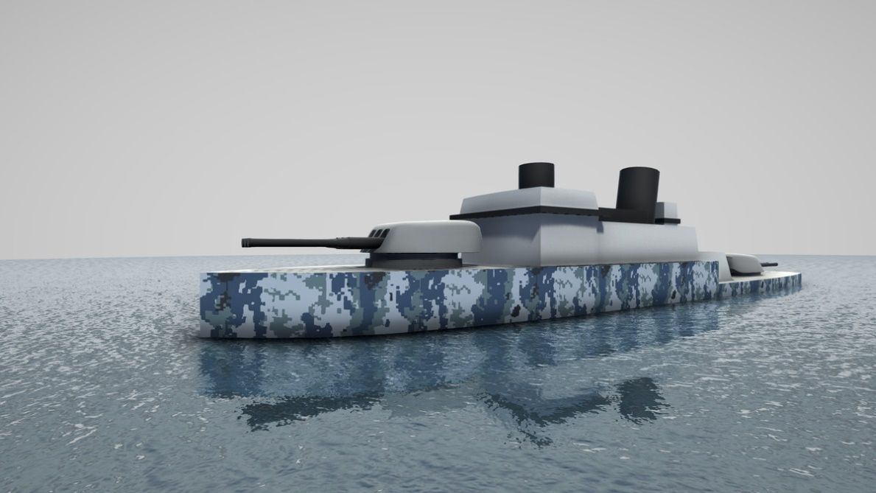
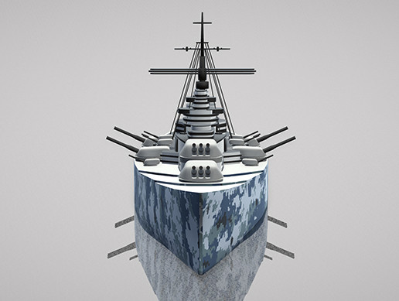
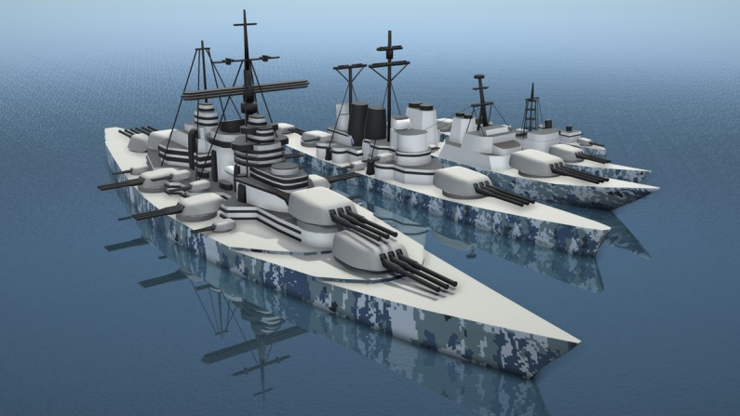

游戏内部模型
图一为巡洋舰
图二和图三均为战列舰

Slide 15
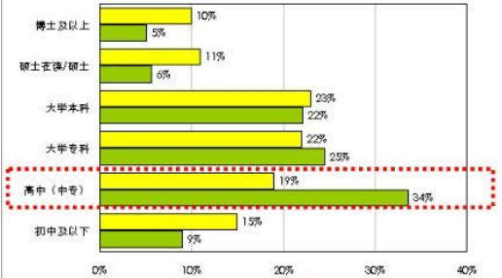
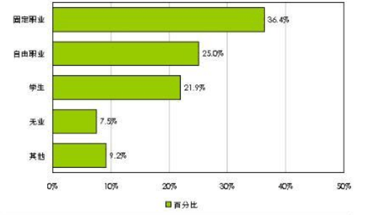
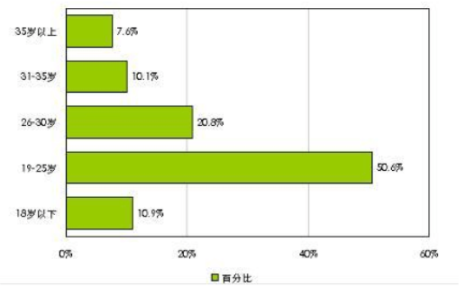
产品调研
玩家学历调查分布柱形图 玩家职业调查分布柱形图 玩家年龄调查分布柱形图
正确且更完善的调研有助于我们正确认识市场现状，有助于正确策划游戏内容以及设计游戏细节，能够提高我们对于游戏开发的综合判断能力。
我们会根据数据来分析用户的喜好，对应的设计出游戏的细节以及ui等部分，未来也能更好的寻找测试人群。

Slide 16
开发方向
我们查阅了相关的开发技术文献，安装了开发和管理平台。
已经取得了流体效果的良好表现，部分控制逻辑也是之前进行过开发有经验的。
已经确立此游戏的市场定位以及开发方向。
本项目使用unity进行开发，使用3Dmax建模，实现为一个玩法丰富，功能完整的海战游戏。

Slide 17
6
进度安排

Slide 18



进度安排
6-7月：
搭建海战主场景以及简单的移动开火逻辑，技能逻辑
8-10月：
进行主要逻辑的开发及测试，包括但不限于粒子效果，海浪效果，沉船动画，战舰撞击效果等
11月到次年2月：
进行多人游戏服务器的搭建以及战舰种类的填充。
次年3-5月：
进行多人游戏稳定性的测试以及游戏性能的优化。

Slide 19
7
经费预算

Slide 20
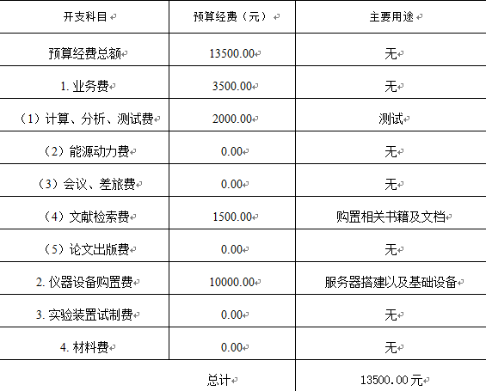

经费预算

Slide 21
8
预期成果

Slide 22
预期成果
01
一份软件主体
02
软件著作权
03
游戏于平台发布
04
拥有长期维护的团队

Slide 23
感谢老师的聆听
答辩人：张弛

